Slide 1
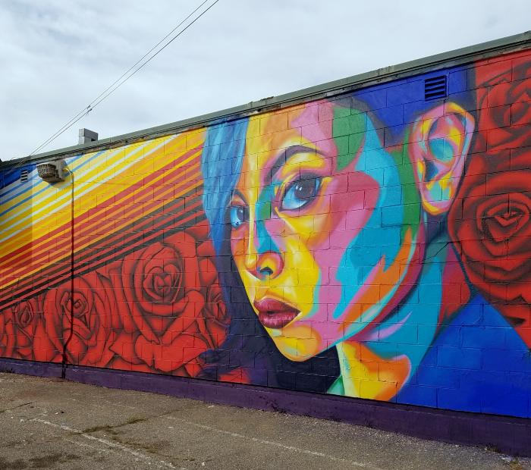
Villa Park Mini Mart Mural (UAF.2016.6 )

